Slide 1
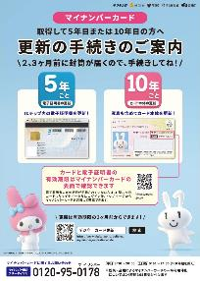
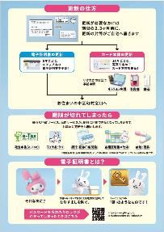
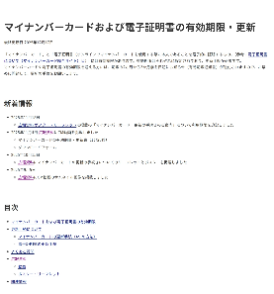
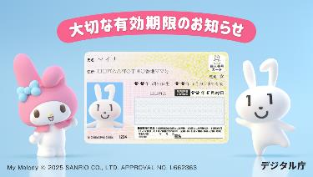
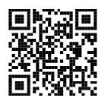
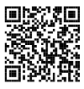
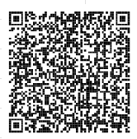
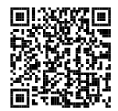
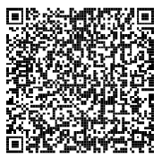

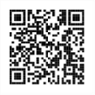
参考資料１ー２
マイナンバーカードと電子証明書の更新を促すための広報媒体
マイナンバーカードおよび
電子証明書の有効期限・更新
（デジタル庁ウェブサイト）
「マイナンバーカード有効期限・更新」動画
ポスター・リーフレット
動画（30秒）
動画（ダウンロード・30秒）
ポスター リーフレット
動画（80秒）
動画（ダウンロード・80秒）

Slide 2
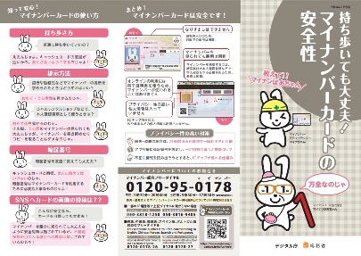
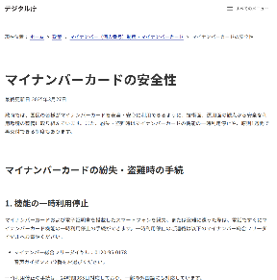
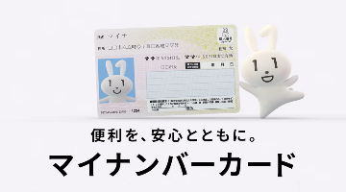
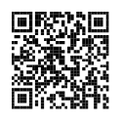
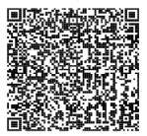
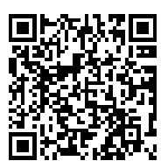
マイナンバーカードの安全性理解を促すための広報媒体
「便利を、安心とともに。
マイナンバーカード」動画
リーフレット
マイナンバーカードの安全性
（デジタル庁ウェブサイト）
動画（30秒） ※音声なし

Slide 3
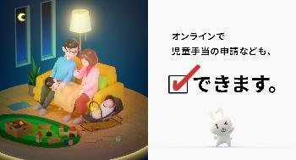
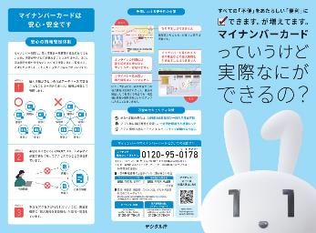
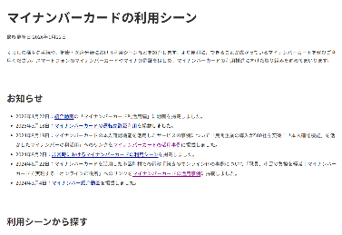
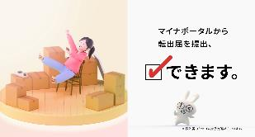
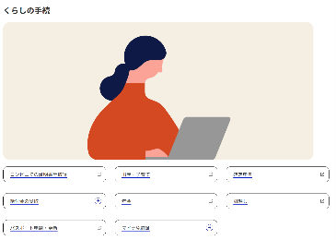
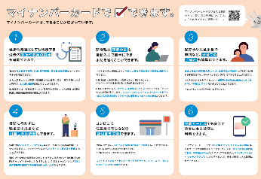
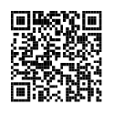
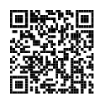
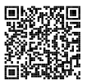
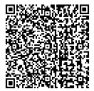
マイナンバーカードのメリットの認知を促進する広報媒体
リーフレット
（できます。が増えてます。マイナンバーカード）
「できます。が増えてます」動画
マイナンバーカードの利用シーン
（デジタル庁ウェブサイト）
「子育て手続き」
「引越し手続き」
動画（15秒）
※音声なし
動画（15秒）
※音声なし

Slide 4
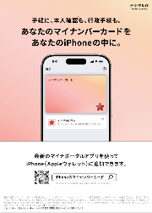
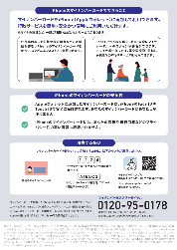
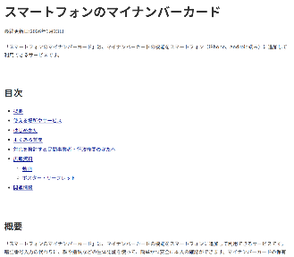
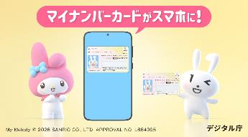
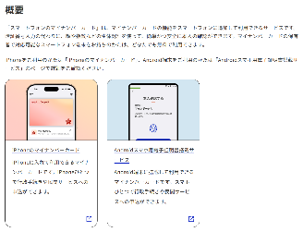
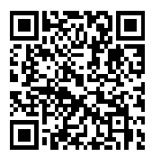
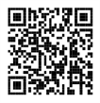
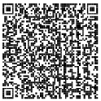
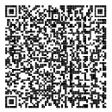
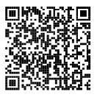
スマートフォン搭載を促す広報媒体
スマートフォンのマイナンバーカード
（デジタル庁ウェブサイト）
「スマホにいれることができます」動画
ポスター・リーフレット
動画（30秒） 動画（ダウンロード）
ポスター リーフレット

Slide 5


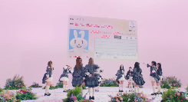

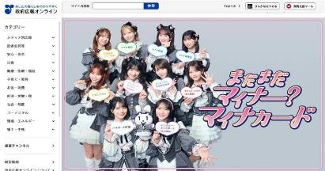


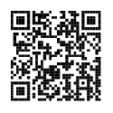
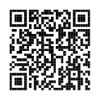
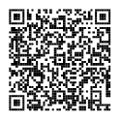
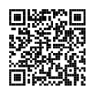
若年層にマイナンバーカードの利用を促す広報媒体（政府広報）
「まだまだマイナー？マイナカード」各種動画
CM
PV
まだまだマイナー？マイナカード
特設ページ
（政府広報オンラインウェブサイト）
縦型動画
CM動画（30秒）
縦型動画6本
PV動画

